Slide 1
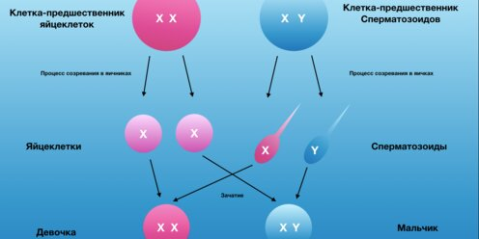
Занятие 7.2

Slide 2
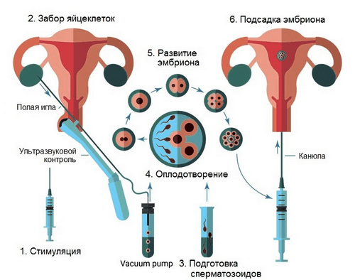
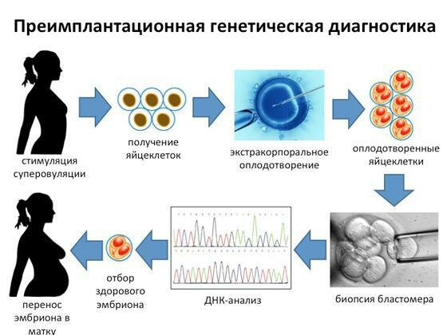
Экстракорпоральное оплодотворение и определение пола и генетических аномалий эмбриона
Через 5 суток в эмбрионе 40-200 клеток
С помощью этой методики возможно определение пола эмбриона и некоторых моногенных мутаций и хромосомных дефектов у эмбриона на стадии 4-10 клеток (бластомеров): муковисцидоза, гемофилии А, болезни Тея-Сакса, миодистрофии Дюшенна, а также тех хромосом, с которыми чаще всего происходят аномалии: № 13, 15, 16, 17, 18, 21, 22, Х и Y.
Эффективность: у 25% женщин рождается ребенок.

Slide 3
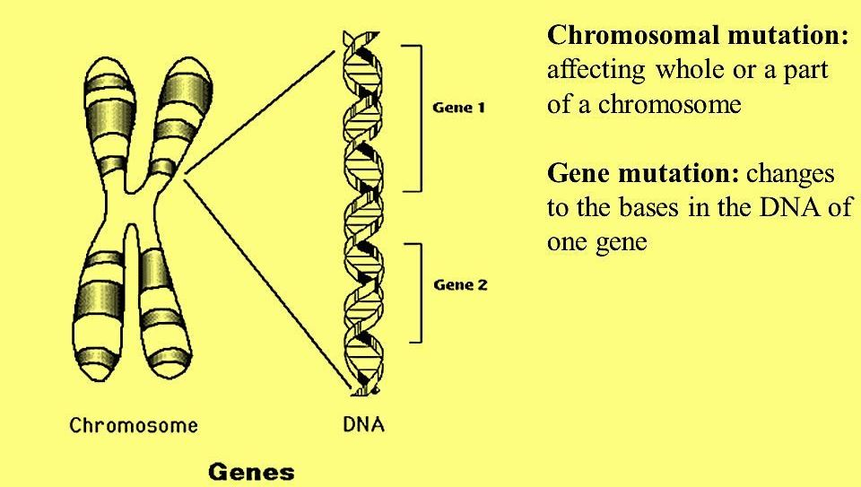
Классификация мутаций
А)
Хромосомные мутации (хромосомные перестройки, хромосомные аберрации) – типы мутаций, приводящих к изменению хромосом по их числу и структуре.
Они играют важную роль в наследственных заболеваниях человека.
Основная причина возникновения хромосомных мутаций: двухнитевые разрывы ДНК: как спонтанные, так и вызванные различными мутагенными факторами.
Количественные хромосомные мутации (изменения числа хромосом) возникают в результате ошибок расхождения хромосом в мейозе.
Хромосомные мутации передаются потомству в соответствии с законами Менделя и могут привести к появлению мутантных фенотипов.
Б)

Slide 4
Хромосомные мутации
Хромосомные мутации
Изменение числа хромосом
Изменение структуры хромосом

Slide 5
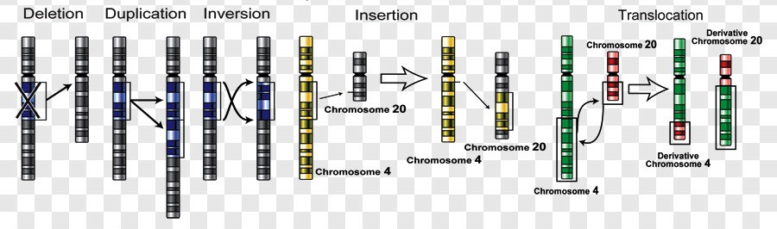
Хромосомные мутации – изменения структуры хромосом
Делеция – утрата части хромосомы.
Дупликация – повторение участка хромосомы.
Инверсия – изменение порядка расположения генов в определенном участке на обратный.
Инсерция – вставка участка одной хромосомы в другую.
Транслокация – обмен участком между разными хромосомами.

Slide 6
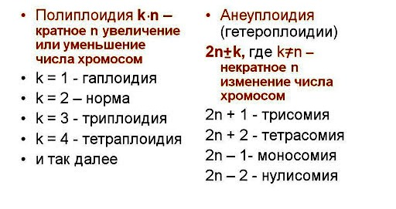
Типы количественной изменчивости хромосом

Slide 7
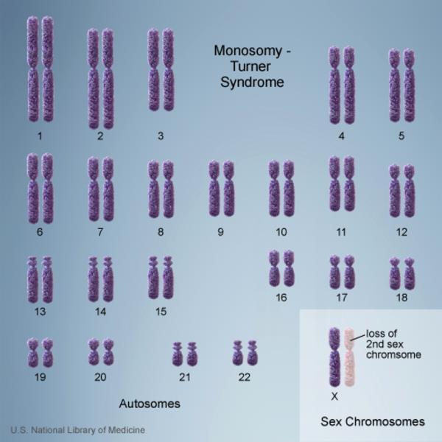
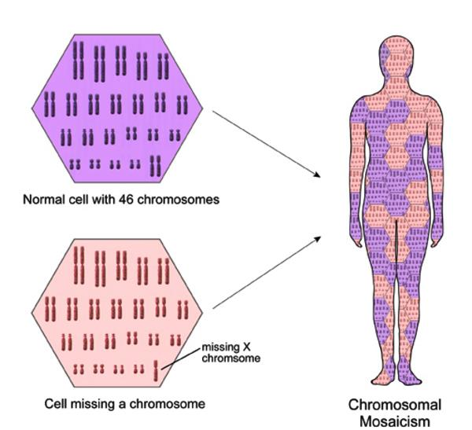
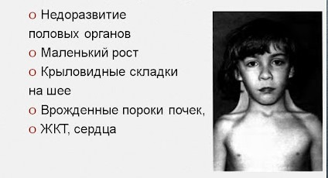
Моносомия (2n-1): синдром Шерешевского-Тернера
Синдром Шерешевского-Тернера (СШТ) вызывается:
1. Полной утратой Y-хромосомы. Кариотип (46,XY) → (45,X).
2. Частичной или полной делецией короткого плеча Х-хромосомы:
/46,X,del(Xp)/. (р- петите).
3. Полной делецией длинного плеча Х-хромосомы: /46,X,del(Xq)/.
Также встречается мозаицизм – одновременное присутствие в организме клеток двух типов:
45,Х/46,ХХ или 45,Х/46,XY.
Моносомия типа (45,Y) у человека не обнаружена.
Частота встречаемости в популяции 1:2000 – 5000 новорожденных девочек.
Только 1% зачатий с кариотипом плода Шерешевского-Тернера выживает после родов.

Slide 8
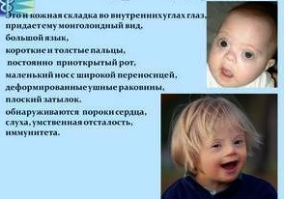
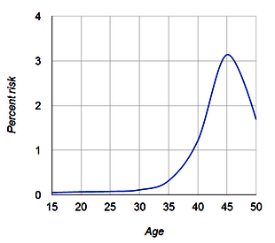
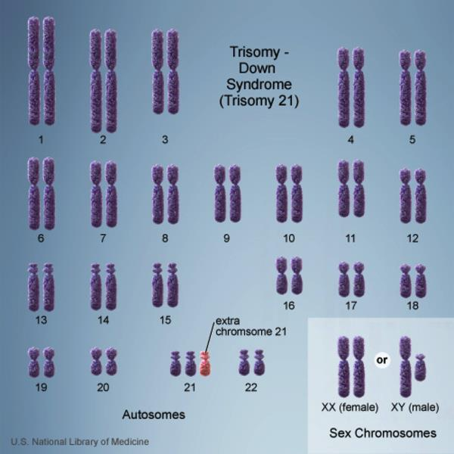
Наиболее частый случай трисомии (2n+1): синдром Дауна
Синдром Дауна (СД) – аутосомная трисомия по 21 хромосоме.
Примерно 1-5% случаев СД – мозаицизм (не все клетки содержат лишнюю хромосому): пример такого женского кариотипа
(46,XX/47,XX,+21).
Риск рождения ребенка с СД резко увеличивается с возрастом матери:
0,1% - 20 лет, 3,6% - 45 лет.
Кариотип:
Муж.
47,XY, +21
Жен.
47,XX, +21
Частота рождений 1:900

Slide 9
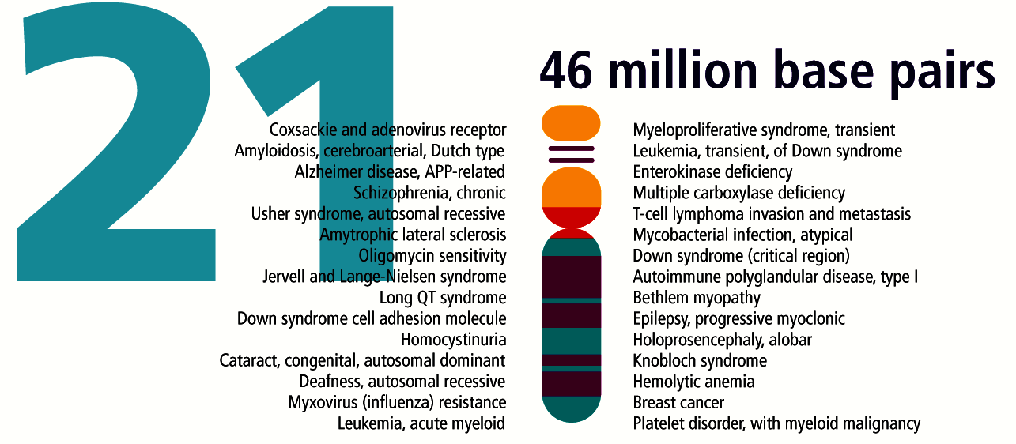
Генетические основы синдрома Дауна
Установлено, что гены, расположенные в районе, критичном для синдрома Дауна (DSCR – Down syndrome critical region), отвечают за характерные мутантные фенотипы при синдроме Дауна.
У лиц с синдромом Дауна снижен риск развития ряда онкологических заболеваний.
Этот факт связывают с повышенной экспрессией гена этой области, т.наз. гена DSCR1.

Slide 10
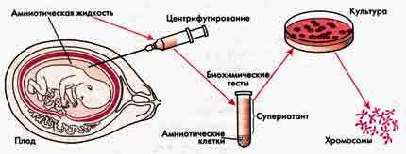
Другие примеры изменения числа аутосом
Существуют только 3 синдрома аутосомных трисомий (дополнительная 3-я хромосома), представленных во всех соматических клетках, при которых возможно живорождение:
1. Синдром Дауна.
2. Синдром Патау (47,13+). Частота 1:3000.
3. Синдром Эдвардса (47,18+). Частота 1:5000.
Для синдромов 2 и 3 около 85-90% живорожденных не доживают до 1 года.
В целом, согласно медицинской статистике, не менее 20% зачатий заканчиваются спонтанными абортами, около 30% из которых ассоциированы с хромосомными аномалиями плода. Значит, не менее 6% (0,2х0,3) зачатых эмбрионов несут хромосомные аномалии.
При медико-генетическом консультировании будущей матери могут порекомендовать пренатальное (дородовое) диагностическое исследование кариотипа плода.
Более современный неинвазивный подход – анализ клеток плода из образца (10мл) материнской крови.

Slide 11
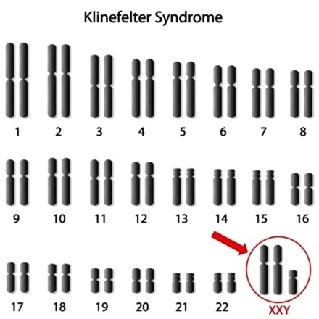
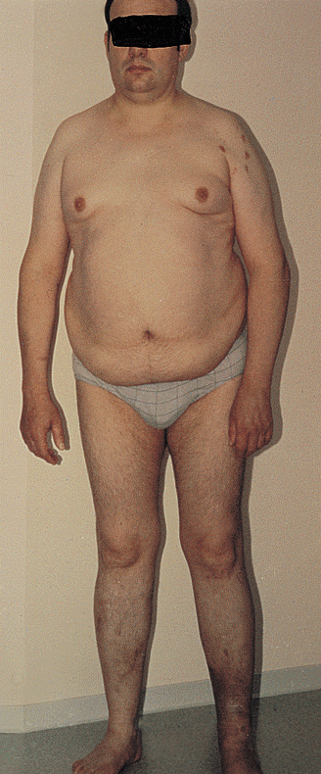
Синдром Клайнфельтера
Синдром Клайнфельтера: дополнительные Х- или Y- хромосомы.
Кариотипы:
47,XXY; 47XYY; 48XXXY; 48XYYY; 48XXXXY; 49XXXYY.
Частота 1:500-700.
Данный синдром – первый по частоте встречаемости среди всех хромосомных аномалий.
Мозаицизм: 47,XXY/46,XY.
Установлено, что каждая дополнительная X-хромосома ассоциируется со снижением коэффициента интеллекта IQ в среднем на 14-15 баллов.

Slide 12
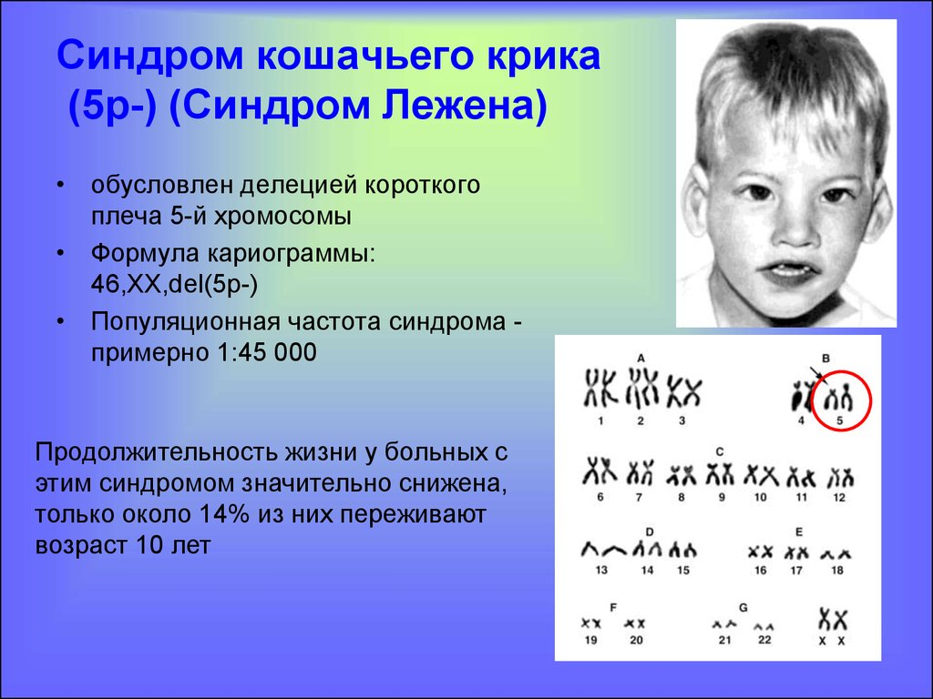
Пример синдрома, вызванного структурными аномалиями аутосом
Синдром кошачьего крика – синдром делеции короткого (р) плеча 5-й хромосомы.
Описано множество вариантов делеций различных участков в коротком плече этой хромосомы, длиной от 30 до 100% плеча.
Или: 46,XY,del(5p⁻)

Slide 13
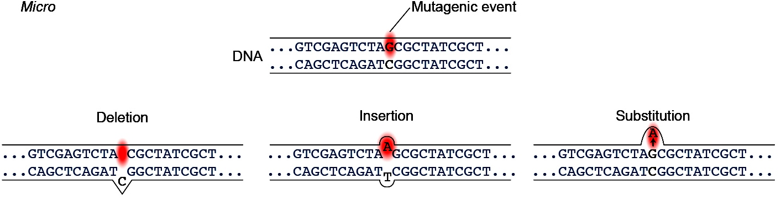
Генные мутации
Генные мутации – изменения нуклеотидной последовательности ДНК в любых участках генома. Если изменяется только один нуклеотид, то говорят о точковых мутациях (однонуклеотидных заменах).
Делеции – удаляют один или несколько нуклеотидов.
Инсерции (вставки) – добавляют один или несколько нуклеотидов.
Замещения – изменяют один нуклеотид на другой.

Slide 14
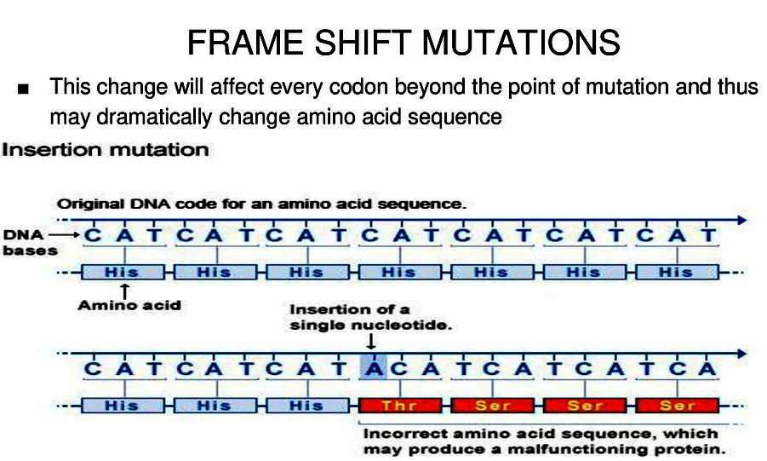
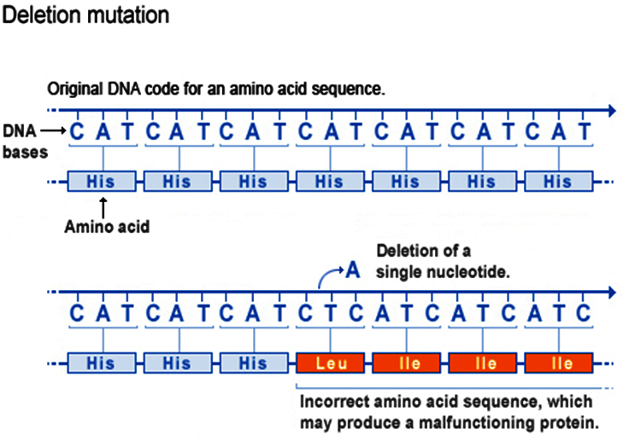
Инсерции и делеции приводят к сдвигу рамки считывания (frameshift mutations)

Slide 15

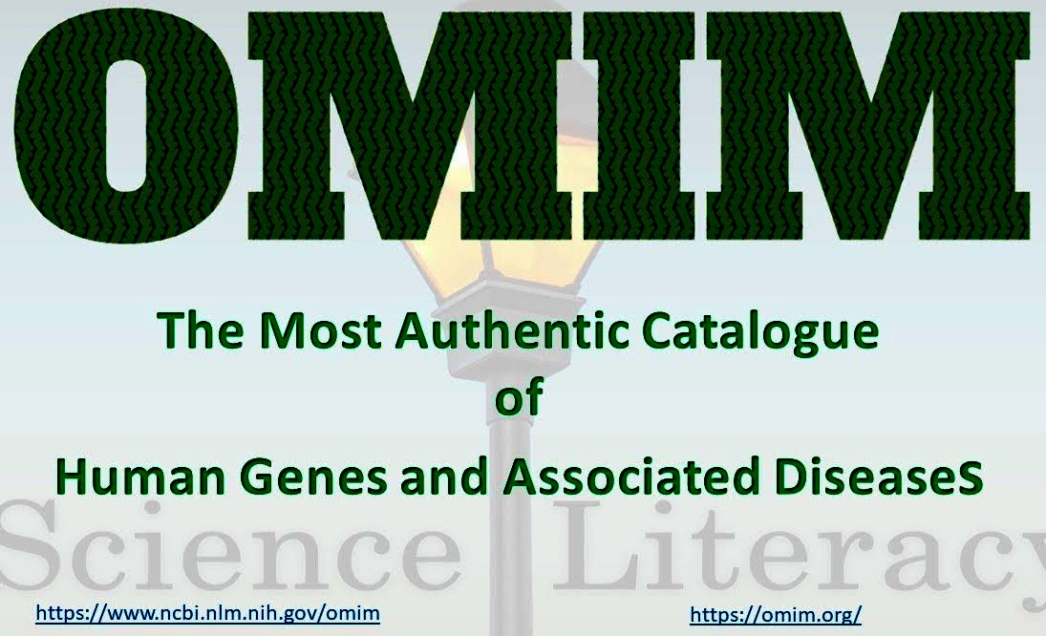
Важнейшие базы данных генных мутаций

Slide 16
Занятие 7.2
The End

